Slide 1
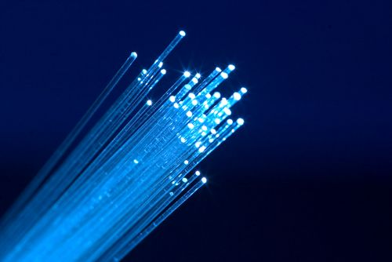
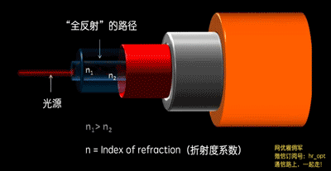
第二章 光纤(Fiber)的结构与导波特性
一 结构特性: 主要指光纤的几何尺寸(芯径等)；
二 光学特性: 主要指折射率分布(n)、数值孔径(NA)等；
三 传输特性: 主要是指损耗(dB)，色散及带宽特性。
细如发丝
Notes:
介绍本章的主要内容

Slide 2
本章内容介绍：
▶ 光纤结构及分类
▶ 用光线法分析多模光纤的传输原理
▶ 用波动理论讨论单模光纤的模式特性
▶ 分析光纤的损耗、色散特性
难点
重点
Notes:
介绍本章的重难点知识，难点在于导波理论，主要难在由麦克斯韦方程组推出光在光纤中传播的导波方程，以及对于模式的理解

Slide 3
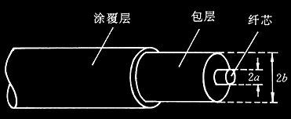
2.1 光纤的导光原理与结构特性的射线分析
光纤是一种高度透明的玻璃丝，由纯石英经复杂的工艺拉制而成。
光纤从横截面上看基本由 3 部分组成，即
折射率较高的芯区(n₁)；
折射率较低的包层(n₂);
表面涂覆层;
n₁ > n₂
光纤多层结构
1-光纤的结构示意图
Notes:
主要介绍光纤的结构，基于光在芯包界面的全反射原理，要求纤芯折射了要大于包层折射了，通过演示动画展示光纤的结构

Slide 4
光纤的几何尺寸和材料构成：
(1) 纤芯：
• 折射率为n₁，高纯度Si0₂，掺有少量杂剂(如Ge0₂等)， 以提高折射率；
• 多模光纤的芯径大多为：2a = 50 μm；
• 单模光纤芯径仅： 2a = 8-12 μm；
(2) 包层：
• 折射率为n₂(<n₁)，也由高纯Si0₂制造，掺杂B₂0₃，及F(氟)等以降低折射率；
• 包层外径一般为：2b = 125 μm；
(3) 涂覆层：
• 在包层外面是5-40 μm；
• 材料是环氧树脂或硅橡胶，其作用是增强光纤的机械强度；
Notes:
介绍光纤各个部分的结构尺寸和使用材料，单模和多模主要是针对光纤支持的模式数量而言

Slide 5
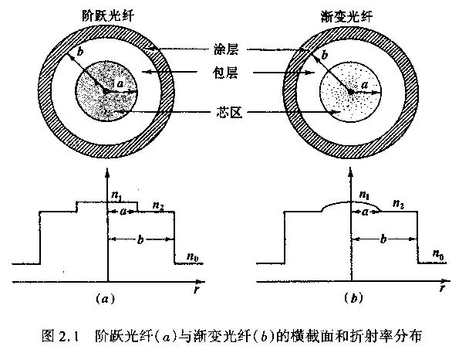

阶跃光纤(SI)和渐变光纤(GI):
SI：折射率在径向突变；
GI：折射率在径向连续减小；
SI——Step Index；
GI——Graded Index
Notes:
介绍阶跃光纤和渐变光纤，折射率分布的特点

Slide 6
光纤的导光原理与结构特性可用两种方法进行分析：
射线理论----基于几何光学的射线理论(几何光学)方法可以很好地理解多模光纤的导光原理和特性，虽然是近似方法，但当纤芯直径(2a>>λ)时是完全可行的；
导波理论 ----- 当2a与λ可比拟时，需要用导波理论进行分析(2.2节)

射线理论：适用于多模光纤
导波理论：适用于单模光纤
本节先介绍多模光纤导光的射线分析；
Notes:
类比光的衍射现象，让学生为什么要用不同的分析方法分析单模和多模光纤的导波特性

Slide 7
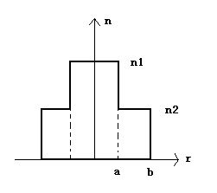
2.1.1 阶跃型光纤(Step-Index Fiber——SI)：
Notes:
介绍阶跃型光纤的折射率分布特点

Slide 8
光在界面的全反射:
θ₂
n₁ > n₂
光疏介质n₂
θ₂ = 90⁰
光密介质n₁
θ₁
θ₁
θ₁
θ₁ = θ_{c}
全反射
(1) n₁sin(θ₁) = n₂sin(θ₂)
θ₂ > θ₁；
(2) 当θ₂ = 90⁰ ；θ₁ = θ_{c}；
(3)
θ₁ > θ_{c}，
折射光消失，所有的入射光全反射；
2-光的折射与反射
Notes:
介绍光全反射的概念，通过动画演示全反射现象

Slide 9
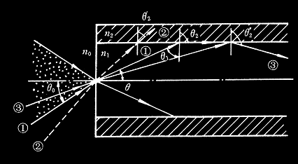
光在光纤中的传播:
图2．2
结论：当光线从空气入射纤芯端面的入射角θ：
(1) 小于等于θ₀ 时，进入纤芯的光线将会在芯包界面间产生全反射而向前传播；
(2) 入射角大于θ₀ 时，进入纤芯的光线将进入包层散射掉。
因此，只有入射角度小于等于θ₀的光才能够被光纤
收集到，称之为光纤接收角。
3-子午光线在阶跃光纤中的传输
Notes:
光如何才能进入光纤传播，要首先经过光纤/环境界面的折射，再经过芯包界面的反射才能进入光纤传播，介绍光纤接收角的概念，如何去求解光纤接收角

Slide 10
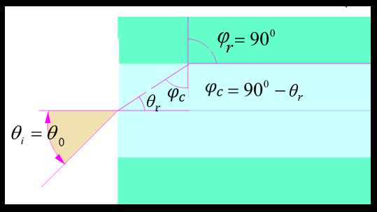
光线在光纤端面及芯/包界面的折射/反射：
θ_{r}
在光纤端面：
(2.1.1 )
在芯包界面：
(2.1.2 )
Notes:
黑板作图示意两个端面的折射过程，推导出临界角度，通过几何关系，推导出芯包界面的全反射临界角

Slide 11
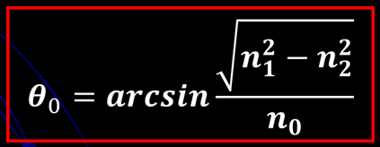
光纤接收角(θ₀)：
光纤端面：
(2.1.3 )
光纤接收角(θ₀)：
Notes:
几何关系简单，推导出光纤接收角的公式，主要取决于芯包折射率的大小

Slide 12
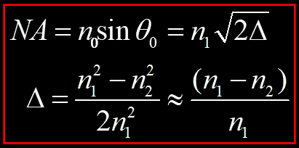
光纤的数值孔径(NA):
(2.1.4)
式中Δ为相对折射率差，数值孔径是光纤的重要光学特性，它表示了光纤的集光能力；
从式(2.1.4)可见: 光纤NA只决定于芯包折射率差∆，
∆越大，NA越大，光纤集光能力愈强
但过大的Δ将引起多径色散，这是一种弥散效应导致的结果，在模式理论中称为模间色散，限制通信通量的大小，不能用于光纤通信系统中。
Notes:
重点强调光纤的数值孔径，定义光纤的数值孔径，指明相对折射率差越大，则收集光的能力越强，但是会引起色散，限制BL积

Slide 13
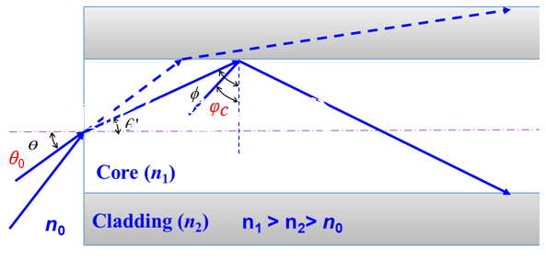
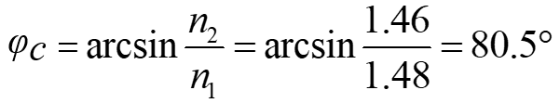
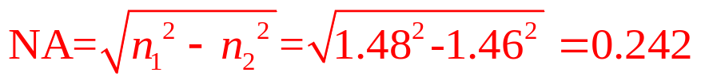
例题1：
一多模阶跃石英玻璃光纤，纤芯折射率为n₁ = 1.48,包层折射率为
n₂ = 1.46，求(1) 临界角；(2) 数值孔径；(3) 光纤接收角；
解： (1) 芯包界面临界角φ_{c}为：
(2) 数值孔径NA为：
(3) 光纤接收角θ₀为：
Notes:
例子1：让学生掌握临界角，数值孔径以及光纤接收角的计算

Slide 14




例题2：
一多模阶跃石英玻璃光纤，纤芯折射率为n₁ = 1.48,芯包折射率
相差2% (∆= 0.02)，求(1) 数值孔径；(2) 接收角；(3) 临界角；
解： (1) 数值孔径NA为：
(2)光纤接收角θ₀为：
(3) 芯包界面临界角φ_{c}为：
Notes:
例子2：让学生掌握利用不同的公式对临界角，数值孔径以及光纤接收角的计算

Slide 15
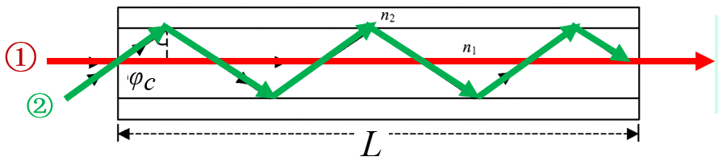
传输时延(∆T)：
(1) 对于θ_{i} = 0º的光线(红色)，路径最短，正好等于L；
(2) 对于θ_{i} = θ₀的光线(绿色)，路径最长，其大小等于L/sinφ_{c}；
则可得到两条光线到达输出端的时差∆T：
(2.1.5)
Notes:
传输时延由路径差除以光在介质中的速度，最大时延差

Slide 16
信息传输的BL积：
∆T值将影响信息传输容量， ∆T< T_{B} ， T_{B} = 1/B，由 上式得到信息传输容量为：
(2.1.6)
上式给出了多模阶跃光纤传输容量(BL)的基本限制。
讨论：
(1) ∆越大，NA越大，光纤集光能力愈强;
(2) ∆越大，BL越小，通信容量(BL)受到极大限制;
Notes:
讨论有助于学生更加理解相对折射率差大能提高集光能力，同时限制通信容量

Slide 17



例题3：
作为一个例子，现考察一下一种无包层的特殊光纤，
n₁=1.5,n₂=1.0(空气)，计算其BL积极。
解: 先求相对折射率差∆：
BL积为：
0.4 (Mb/s)•km :
0.4 (Mb/s)•km :
信息只能以0.4 Mb/s的速率传输1 km
较大的∆，严重限制了信息传输的BL积
Notes:
针对BL积是一个非常重要的概念，也是一个新的概念，利用例子的计算计算讨论一下这个BL积对通信的影响意义

Slide 18
BL积的提高：
(2.1.6)
减小Δ值，BL能提高很多，一般Δ＜0.01；
当Δ=0.002时，BL~100 (Mb/s)·km;
这种光纤能以 10 Mb/s 的速率将数据传输10 km，适用于一些局域网;
而Δ越小，光纤集光能力越差，因而通信用光纤往往选用弱导光纤。
Notes:
加深学生对BL积这个概念的理解,初步介绍什么是弱导光纤

Slide 19
2.1.2 梯度光纤 (Graded Index——GI)
渐变光纤的芯区折射率不是一个常数，它从芯区中心的最大值n₁逐渐降低到纤芯—包层界面的最小值n₂，可用所谓的“α分布”分析，其形式为：
(2.1.7)
式中，a为纤芯半径；参数α决定折射率的分布。
对阶跃光纤，α=∞，
对抛物线型光纤，α=2。
Notes:
进一步介绍梯度光纤的概念

Slide 20
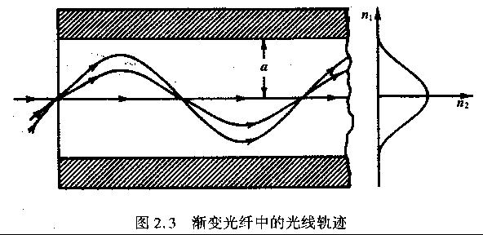
光在渐变光纤中的传播路径：
在阶跃光纤中光线以曲折的锯齿形式向前传播，而在渐变光纤中则以一种正弦振荡形式向前传播，如图2.3所示。
n2
n1
5-渐变光纤中光的自聚焦传输原理
Notes:
与阶跃光纤不同中的轨迹不同，在渐变光纤中的轨迹是正弦振荡形式向前传播

Slide 21
光在渐变光纤中的传播特点：
由上图可见，类似于阶跃光纤：
入射角大的光线路径长，入射角小的光线路径短；
由于折射率从纤芯-芯包界面逐渐减小，因此不同路径的光速也不一样；
(1) 虽然沿光纤轴线传播路径最短，但轴线上折射率最大，光传播最慢；
(2) 而斜光线走的路径长，但大部分是在低折射率的介质中传播，因而传播快；
因而合理设计折射率分布，可使所有光线在光纤中的光程(nr)相等，能够同时到达光纤的输出端(ΔT=0)，从而降低多径或者模间色散；

Slide 22
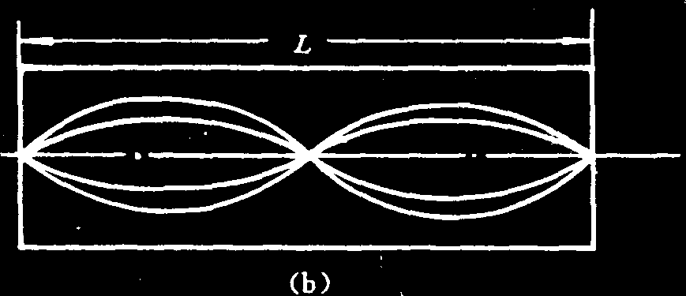
梯度(GI)光纤的自聚焦特性:
自聚焦---以不同角度入射的光线具有相同的轴向速度，相同的空间周期 L，这种光纤称为自聚焦光纤。
梯度光纤具有自聚焦特性的条件：
♦ 使不同的光线有相同的轴向速度；
♦ 在空间上具有相同的空间周期L；
Notes:
重点介绍光纤自聚焦现象

Slide 23
光线的轨迹方程:
由经典光学理论可知，光线轨迹可用下列微分方程描述该式即为描述光线变化规律的轨迹方程：
（2.1.8）
式中，r为光线离轴线的径向距离，
当折射率n为抛物线分布，α=2时，将式子(2.1.7)代入上式，轨迹方程可简化为简谐振动方程 ：
（2.1.9）
，
分别为入射光线的位置和方向。
式中，
Notes:
等书本到了之后，进一步搞懂？简谐方程

Slide 24
梯度光纤的数值孔径(NA):
它可采用阶跃光纤的定义来描述，但由于梯度光纤的径向折射率分布n(r)是变化的，因此端面各点的NA也是不同的。可用局部数值孔径NA(r)来描述：
其中:
显然，当 r＝0 时:
为GI光纤数值孔径的理论最大值。
Notes:
渐变光纤的数值孔径可以借鉴阶跃光纤的定义，但是是与r有关的变量

Slide 25
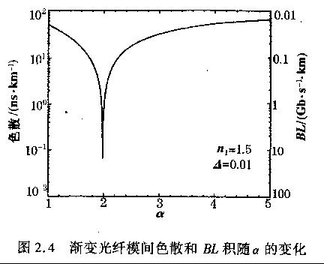
GI光纤的最大路径时差(ΔT):
光线在长为L的渐变光纤中传输时，其最大路径时差，即为模间色散 ∆T /L 将随 α而变，如下图所示。
模间色散最小点：α=2;
Notes:
在a=2附近取得最小值

Slide 26
渐变光纤对BL的限制：
色散最小在 处，它与∆的关系为:
（2.1.10）
渐变光纤对BL的限制为:
（2.1.11）
可见，渐变光纤的BL积主要取决与相对折射了差Δ，Δ越小，BL越大；
而Δ越小，光纤集光能力越差，因而通信用光纤往往选用弱导光纤。
Notes:
和阶跃光纤一样，BL积主要取决于相对折射率差的大小

Slide 27


例题4：
一光纤纤芯折射率n₁=1.5,芯包折射率差∆=0.01,分别求阶跃型和
渐变型光纤的BL积。
解: (1) SI光纤：
= 20 (Mb/s)·km
(2) GI光纤：
= 16 (Gb/s)·km
发现GI光纤的通信容量要比SI光纤高近800倍。
Notes:
通过GI光纤和SI光纤BL积的比较，说明GI光纤能够获得更大的BL积，更加适合用在光纤通信中

Slide 28
本节知识点小结：
1、 了解光纤的结构、材料及分类；
单模及多模光纤纤芯的结构、尺寸特点；阶跃(渐变) 光纤；
2、 掌握(SI)光纤的传播特性；
掌握全反射临界角(φ_{c})、最大接收角(θ₀)；数值孔径(NA)；
掌握传输容量 BL的计算;
3、 掌握(GI)光纤的传播特性；
掌握自聚焦效应及产生条件；了解GI光纤的数值孔径(NA)，
掌握 传 输容量BL的计算；

